Slide 1
De GPU

Slide 2
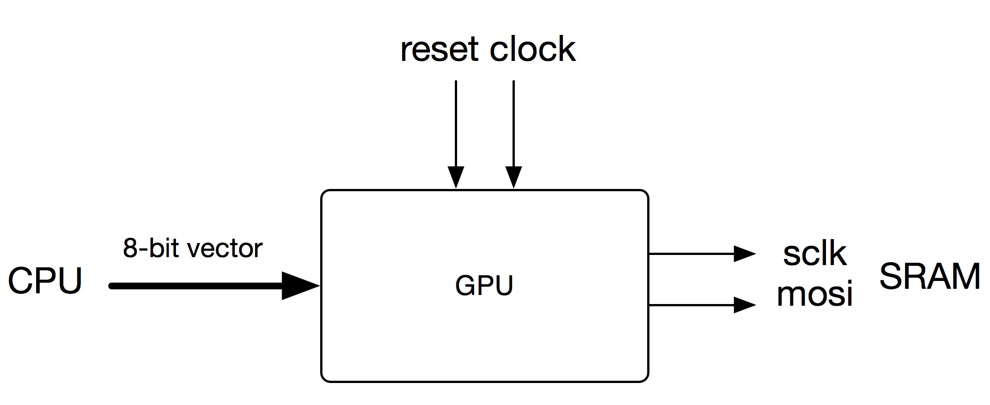
Input / Output
GPU
Input van CPU
  8 bit vector
  2 bit instructie, 6 bit data
Output naar SRAM via blackbox

Slide 3
Instructieset
GPU
“10” Lezen X waarde pixel
“01” Lezen Y waarde pixel
“11” Volledige scherm leegmaken

Slide 4
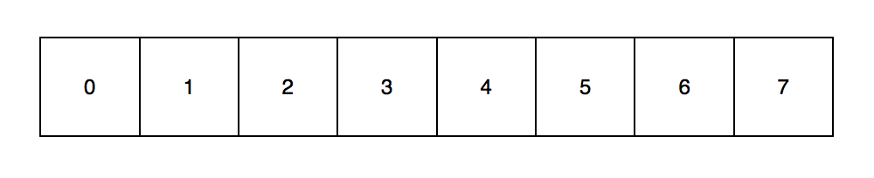
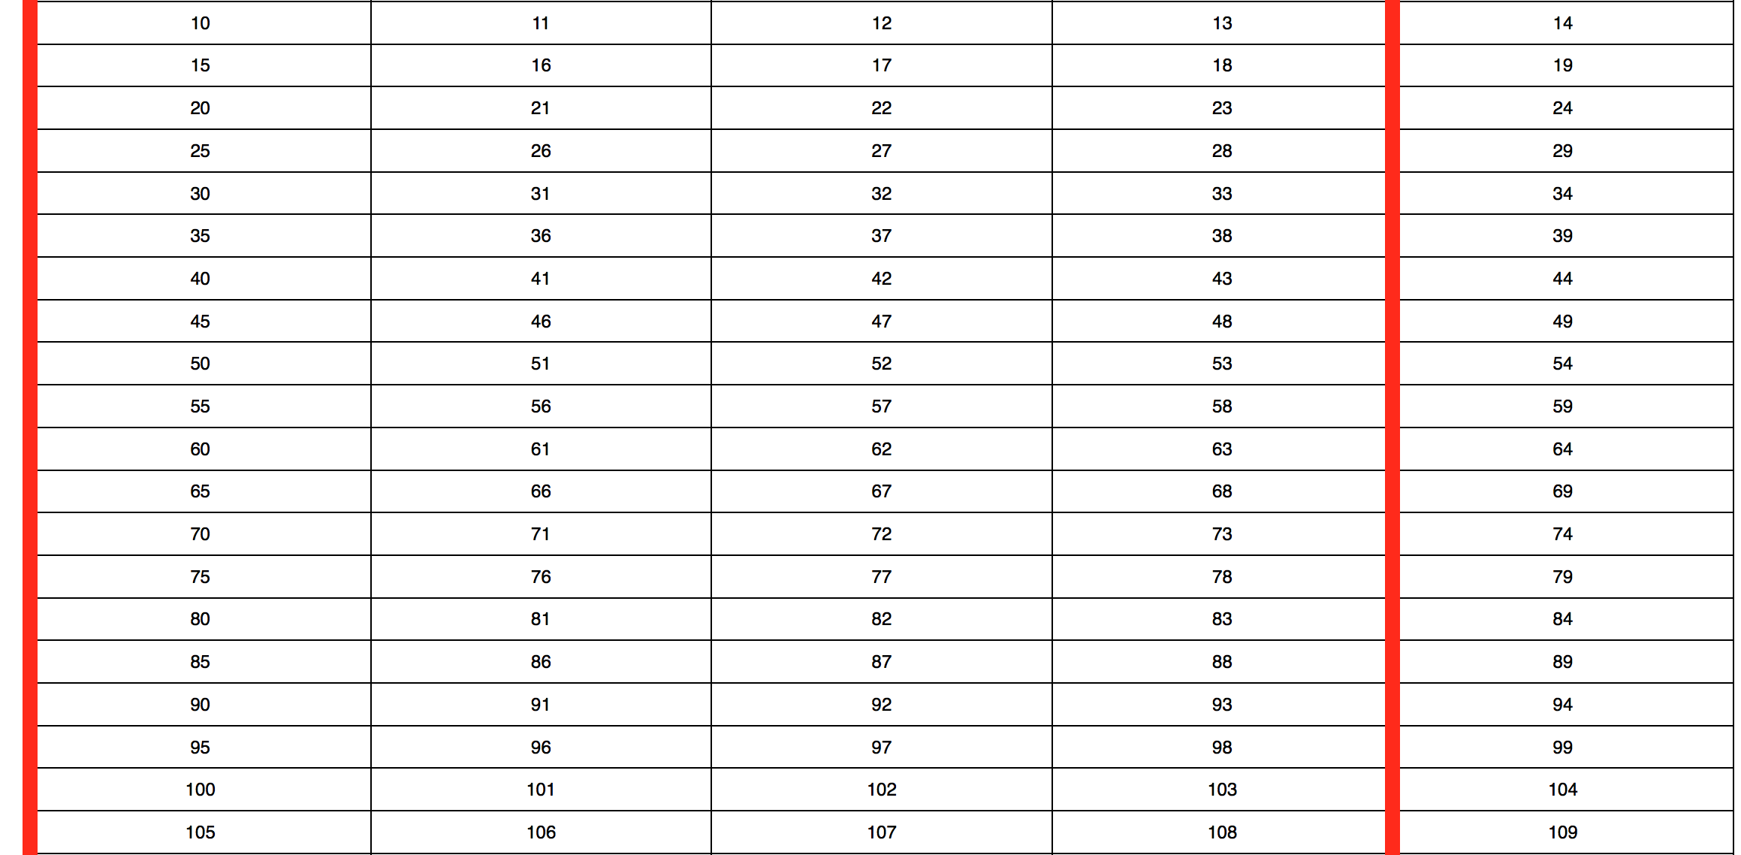
Pixelmap SRAM
GPU

Slide 5
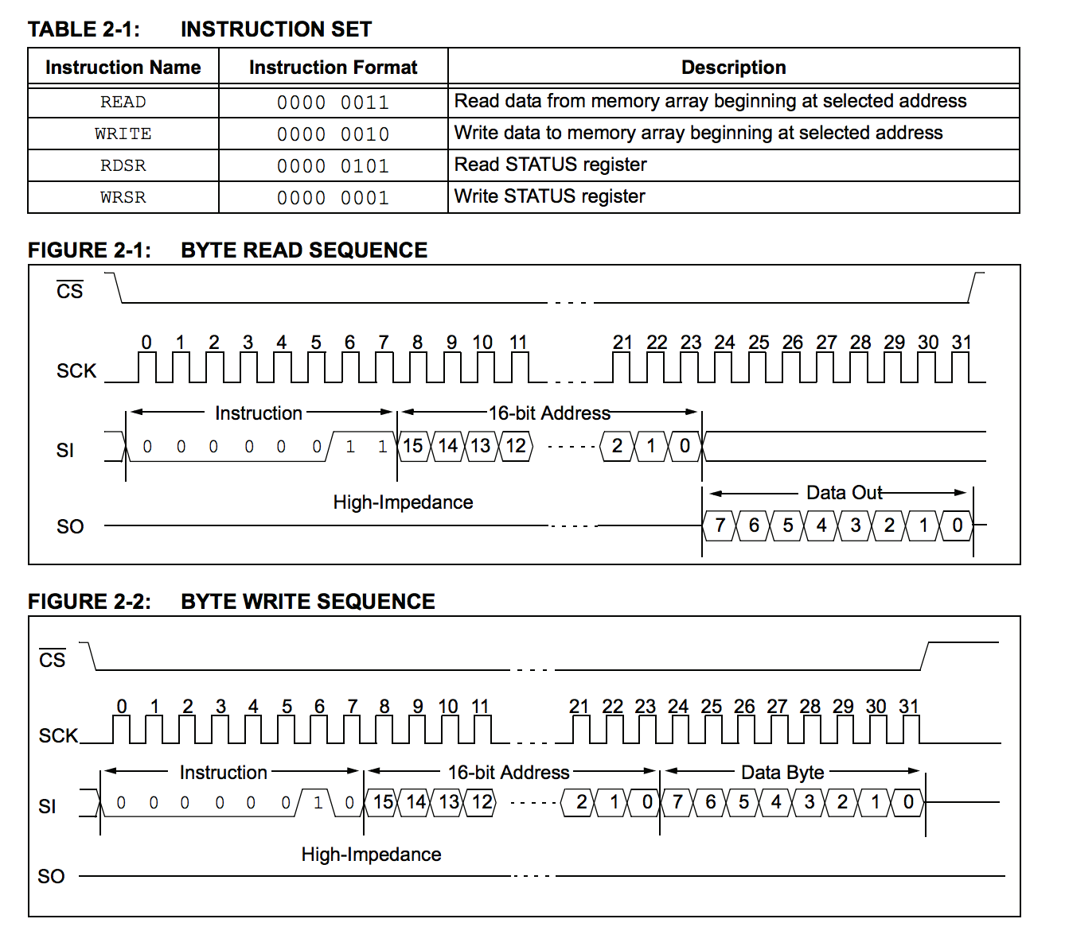
SRAM Comminucatie
GPU
Gebruik van SPI
Comminucatie gedefineerd door SRAM

Slide 6
Process
GPU
Lezen van X en Y waarden van CPU
Opvragen byte van SRAM
Vergelijken van ontbrekende pixel
Byte wegschrijven naar SRAM

Slide 7
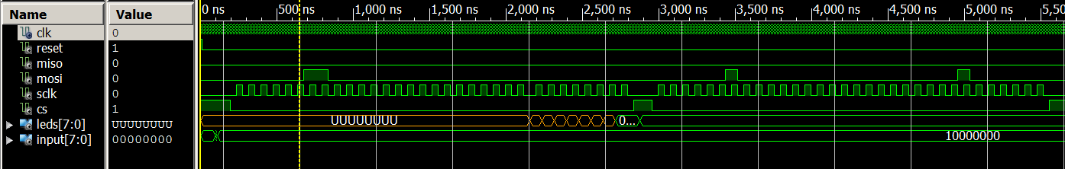
Simulatie
GPU

